Slide 1




Канальное кодирование

Slide 2
План лекции
Предел Шеннона
Идея кодирования
Расстояние Хэмминга
Код Хэмминга
Сверочные коды
LDPC коды
Домашка

Slide 3
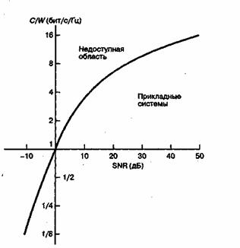
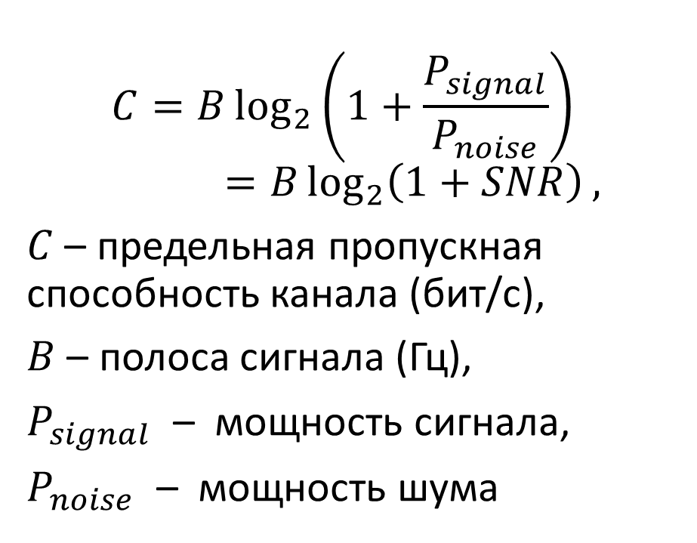
Предел Шеннона (теорема Шеннона — Хартли)
$$C=B\log_{2}\left(1+\frac{P_{signal}}{P_{noise}}\right)=B\log_{2}\left(1+SNR\right),$$
$C$ – предельная пропускная способность канала (бит/с),
$B$ – полоса сигнала (Гц),
$P_{signal}$ – мощность сигнала,
$P_{noise}$ – мощность шума
К.Шеннон «РАБОТЫ ПО ТЕОРИИ ИНФОРМАЦИИ И КИБЕРНЕТИКЕ»,
ИЗДАТЕЛЬСТВО ИНОСТРАННОЙ ЛИТЕРАТУРЫ, Москва 1963,
Статья «Математическая теория связи»

Slide 4
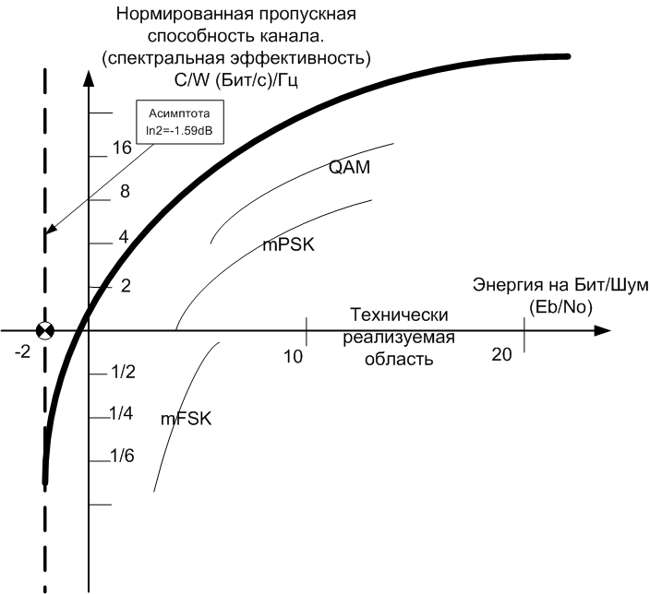
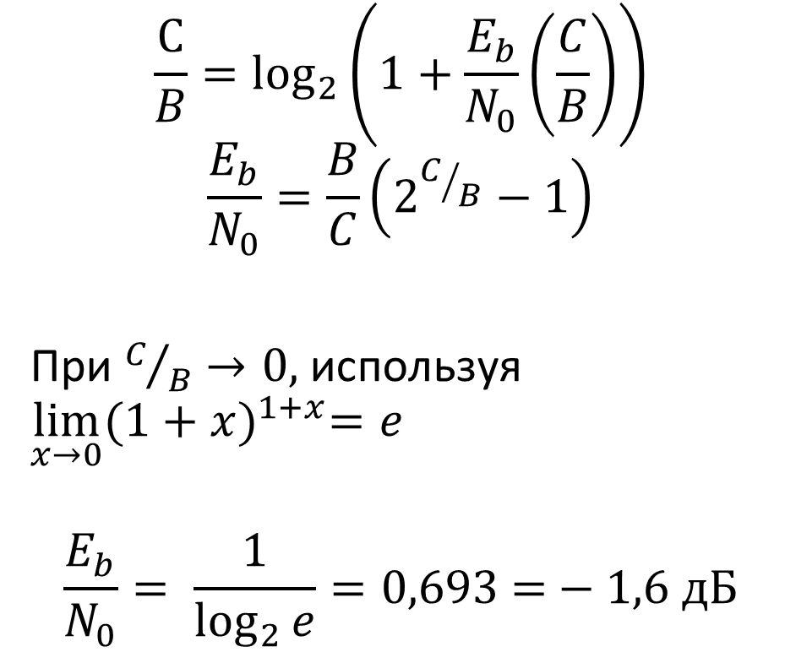
Предел Шеннона
$$\frac{С}{B}=\log_{2}\left(1+\frac{E_{b}}{N_{0}}\left(\frac{C}{B}\right)\right)$$
$$\frac{E_{b}}{N_{0}}=\frac{B}{C}\left(2^{C/B}−1\right)$$
При $C/B→0,$используя $\lim_{x→0}{{(1+x)}^{1+x}=e}$
$$\frac{E_{b}}{N_{0}}= \frac{1}{\log_{2}{e}}=\text{0,693 = − 1,6 }\text{дБ}$$

Slide 5
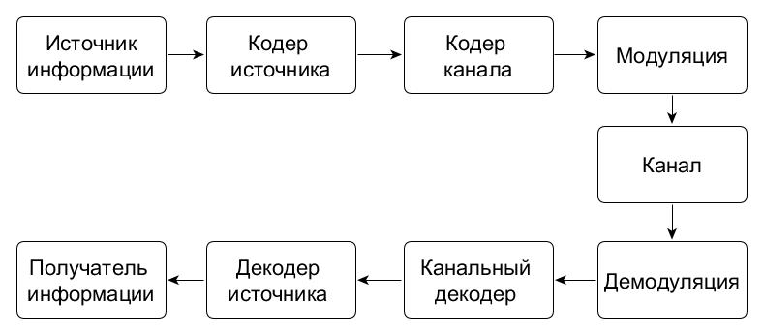
Структура цифровой системы передачи данных

Slide 6
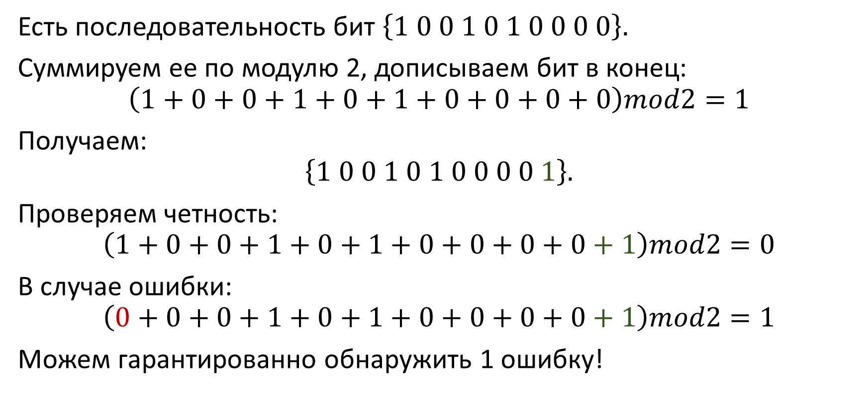
Идея кодирования. Проверка четности.
Есть последовательность бит $\left\{1 0 0 1 0 1 0 0 0 0\right\}.$
Суммируем ее по модулю 2, дописываем бит в конец:
$$\left(1+0+0+1+0+1+0+0+0+0\right)mod2=1$$
Получаем:
$$\left\{1 0 0 1 0 1 0 0 0 0 1\right\}.$$
Проверяем четность:
$$\left(1+0+0+1+0+1+0+0+0+0+1\right)mod2=0$$
В случае ошибки:
$$\left(0+0+0+1+0+1+0+0+0+0+1\right)mod2=1$$
Можем гарантированно обнаружить 1 ошибку!

Slide 7
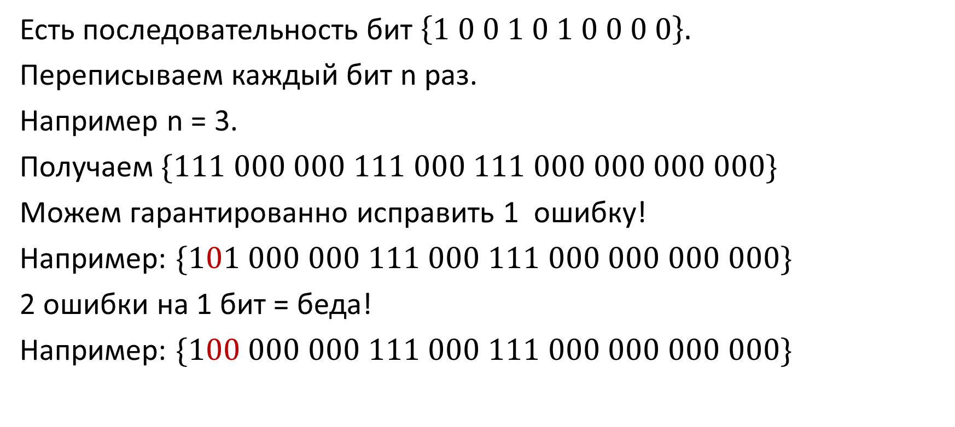
Идея кодирования. Код повторения.
Есть последовательность бит $\left\{1 0 0 1 0 1 0 0 0 0\right\}.$
Переписываем каждый бит n раз.
Например n = 3.
Получаем $\{111 000 000 111 000 111 000 000 000 000\}$
Можем гарантированно исправить 1 ошибку!
Например: $\{101 000 000 111 000 111 000 000 000 000\}$
2 ошибки на 1 бит = беда!
Например: $\{100 000 000 111 000 111 000 000 000 000\}$

Slide 8
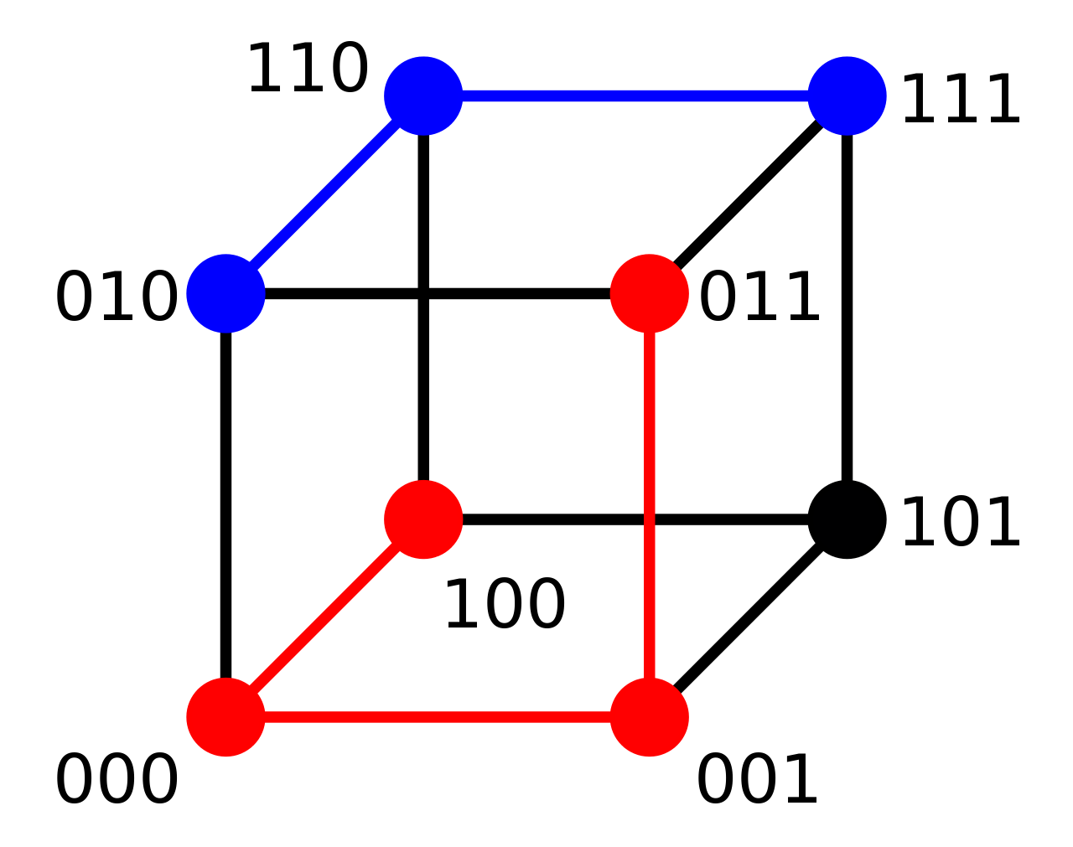
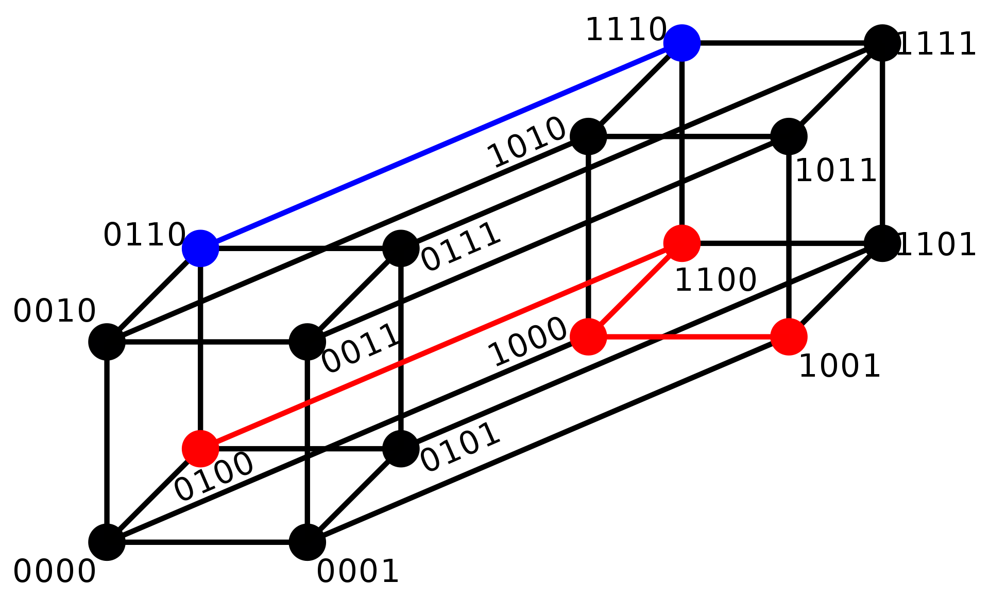


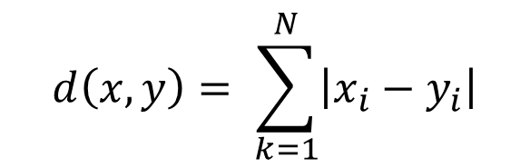
Расстояние Хэмминга
$$x=\{1 0 1 1 1 0 1\}$$
$$y=\{1 0 0 1 0 0 1\}$$
Расстояние Хэмминга:
$$d\left(x,y\right)= \sum_{k=1}^{N}{\left|x_{i}−y_{i}\right|}$$
g – количество ошибок,
которые можно исправить
$$d≥2g+1$$

Slide 9
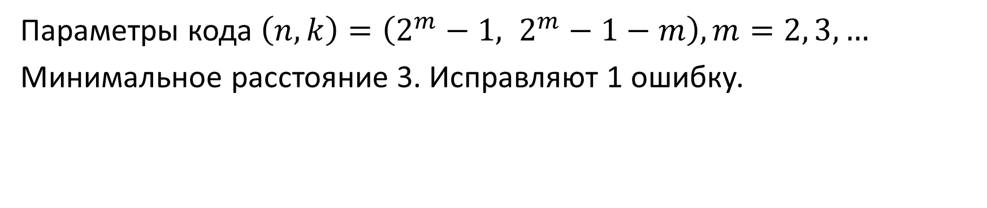
Код Хемминга
Параметры кода $\left(n,k\right)=\left(2^{m}−1, 2^{m}−1−m\right), m=2, 3, …$
Минимальное расстояние 3. Исправляют 1 ошибку.

Slide 10
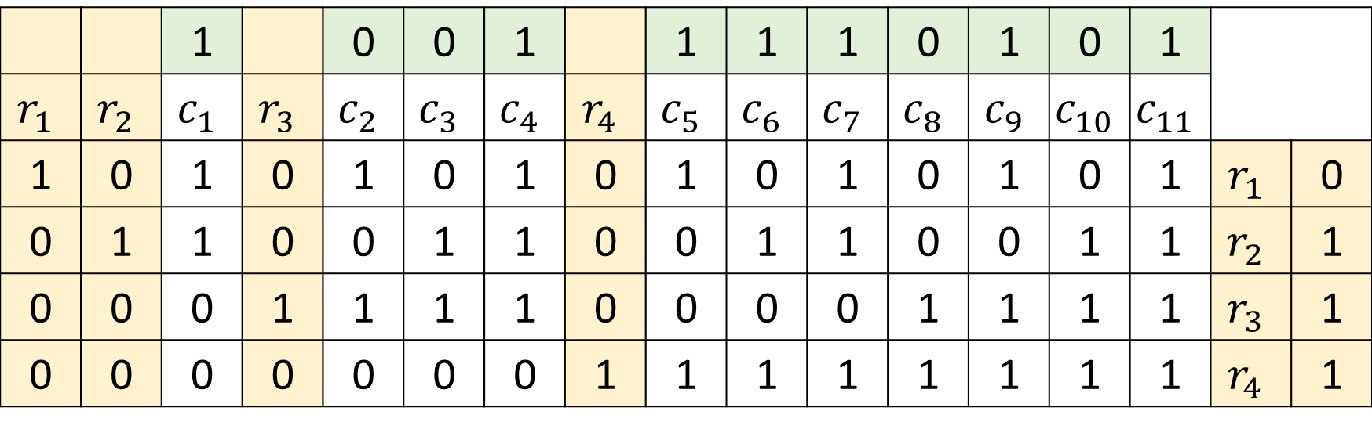
Код Хемминга (15, 11). Кодирование.
 |  | 1 |  | 0 | 0 | 1 |  | 1 | 1 | 1 | 0 | 1 | 0 | 1
$$r_{1}$$ | $$r_{2}$$ | $$c_{1}$$ | $$r_{3}$$ | $$c_{2}$$ | $$c_{3}$$ | $$c_{4}$$ | $$r_{4}$$ | $$c_{5}$$ | $$c_{6}$$ | $$c_{7}$$ | $$c_{8}$$ | $$c_{9}$$ | $$c_{10}$$ | $$c_{11}$$
1 | 0 | 1 | 0 | 1 | 0 | 1 | 0 | 1 | 0 | 1 | 0 | 1 | 0 | 1 | $$r_{1}$$ | 0
0 | 1 | 1 | 0 | 0 | 1 | 1 | 0 | 0 | 1 | 1 | 0 | 0 | 1 | 1 | $$r_{2}$$ | 1
0 | 0 | 0 | 1 | 1 | 1 | 1 | 0 | 0 | 0 | 0 | 1 | 1 | 1 | 1 | $$r_{3}$$ | 1
0 | 0 | 0 | 0 | 0 | 0 | 0 | 1 | 1 | 1 | 1 | 1 | 1 | 1 | 1 | $$r_{4}$$ | 1

Slide 11
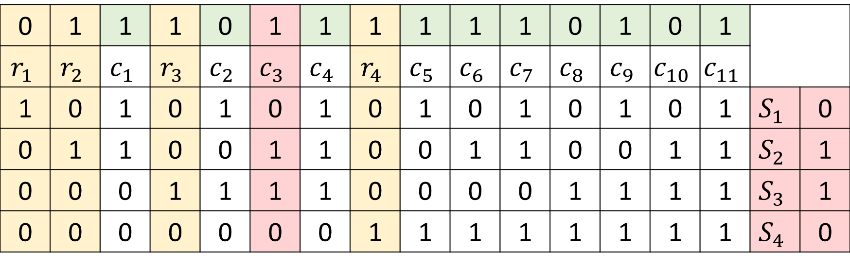
Код Хемминга (15, 11). Декодирование.
0 | 1 | 1 | 1 | 0 | 1 | 1 | 1 | 1 | 1 | 1 | 0 | 1 | 0 | 1
$$r_{1}$$ | $$r_{2}$$ | $$c_{1}$$ | $$r_{3}$$ | $$c_{2}$$ | $$c_{3}$$ | $$c_{4}$$ | $$r_{4}$$ | $$c_{5}$$ | $$c_{6}$$ | $$c_{7}$$ | $$c_{8}$$ | $$c_{9}$$ | $$c_{10}$$ | $$c_{11}$$
1 | 0 | 1 | 0 | 1 | 0 | 1 | 0 | 1 | 0 | 1 | 0 | 1 | 0 | 1 | $$S_{1}$$ | 0
0 | 1 | 1 | 0 | 0 | 1 | 1 | 0 | 0 | 1 | 1 | 0 | 0 | 1 | 1 | $$S_{2}$$ | 1
0 | 0 | 0 | 1 | 1 | 1 | 1 | 0 | 0 | 0 | 0 | 1 | 1 | 1 | 1 | $$S_{3}$$ | 1
0 | 0 | 0 | 0 | 0 | 0 | 0 | 1 | 1 | 1 | 1 | 1 | 1 | 1 | 1 | $$S_{4}$$ | 0

Slide 12
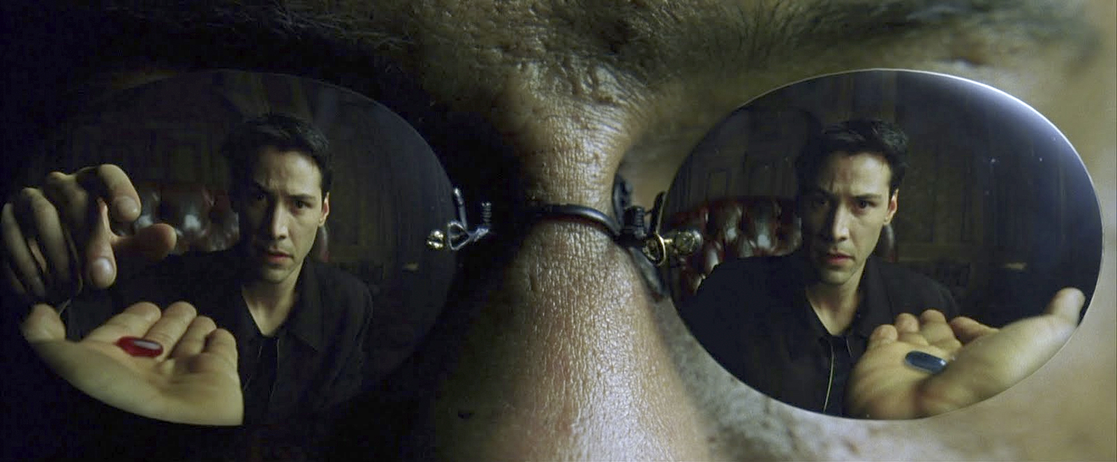
Выбор кода всегда компромисс!
Близость с пределу
Шеннона
Низкая вычислительная сложность/
задержка

Slide 13
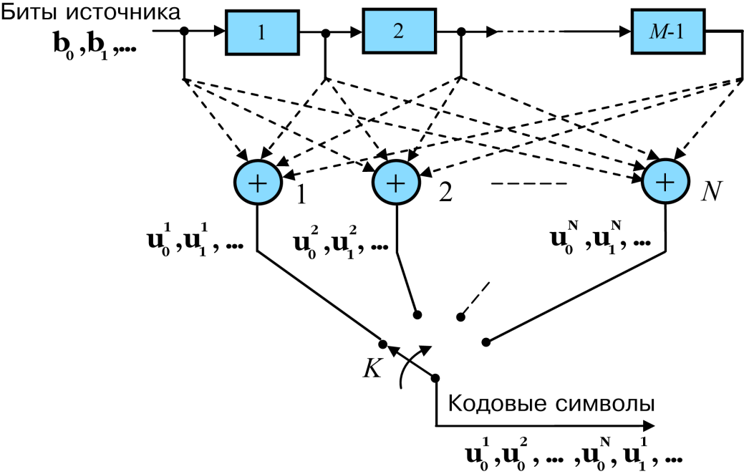
Сверочные коды

Slide 14
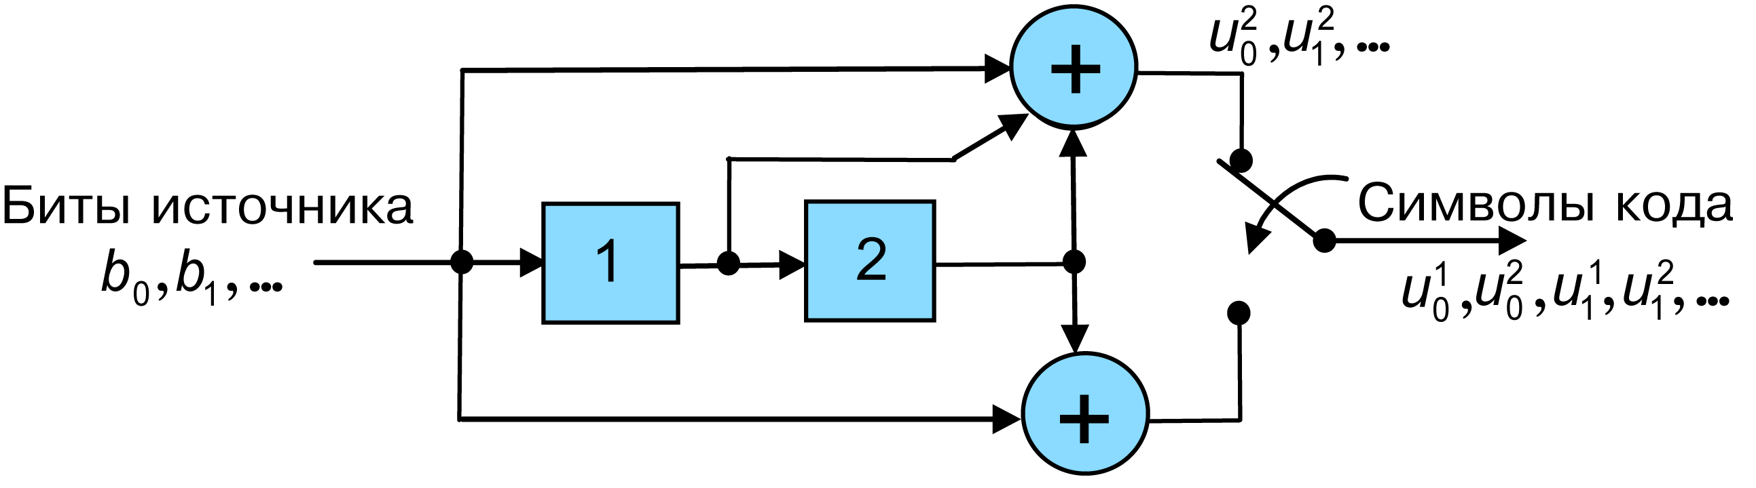
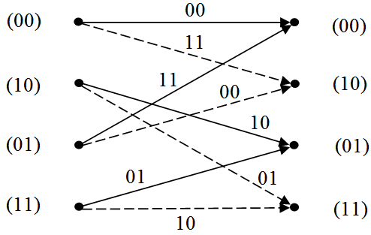
Сверточный кодер со скоростью R = 1/2 на основе образующих полиномов g₁(x) = x² + x + 1, g₂(x) = x² + 1. Можно записать как (111)₂ и (101)₂ или (7, 5)₈.
Граф, описывающий состояние кодера:
b1, b2 -> b0, b1 | b0, b1, b2 | Выход u1,u2
00 -> 00 | 0 0 0 | 0 0
00 -> 10 | 1 0 0 | 1 1
10 -> 01 | 0 1 0 | 1 0
10 -> 11 | 1 1 0 | 0 1
01 -> 00 | 0 0 1 | 1 1
01 -> 10 | 1 0 1 | 0 0
11 -> 11 | 1 1 1 | 1 0
11 -> 01 | 0 1 1 | 0 1

Slide 15
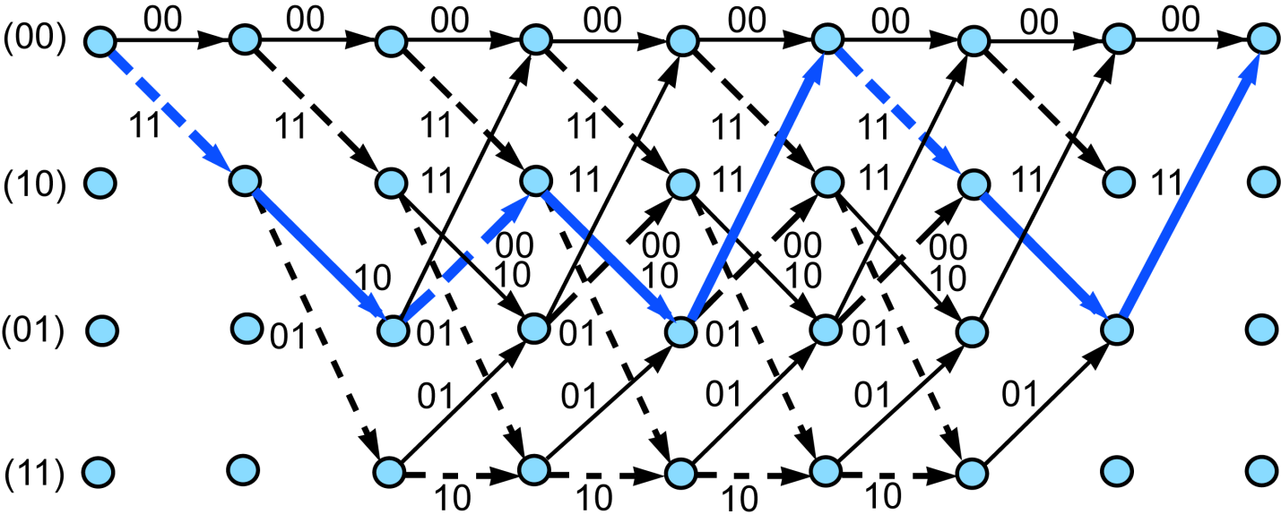
Граф, описывающий
состояние кодера:
Решетчатая диаграмма кодера:
bi | Начальное | Конечное | Выход
1 | 0 0 (init) | 1 0 | 1 1
0 | 1 0 | 0 1 | 1 0
1 | 0 1 | 1 0 | 0 0
0 | 1 0 | 0 1 | 1 0
0 | 0 1 | 0 0 | 1 1
1 | 0 0 | 1 0 | 1 1
0 | 1 0 | 0 1 | 1 0
0 | 0 1 | 0 0 | 1 1
входная информационная последовательность {b_{i}}=10100100 отображается в кодовое слово {u_{i}¹,u_{i}²}=11 10 00 10 11 11 10 11

Slide 16
Декодирование сверточных кодов Алгоритм Витерби
На i–м шаге декодирования, в течение которого принимается i–я n–символьная кодовая группа наблюдения выполняются следующие операции:
Определяются хэмминговы расстояния между принятой n–символьной кодовой группой и каждой из ветвей решетчатой диаграммы. Поскольку из каждого из 2^{M-1} узлов выходят две ветви, всего вычисляется 2^{M} расстояний.
Рассматриваются две ветви, идущие из разных предшествующих состояний к каждому из 2^{M-1} узлов:
Отвечающие указанным ветвям расстояния Хэмминга прибавляются к накопленным до i–го шага расстояниям Хэмминга двух соответствующих путей для получения новых значений расстояний. Указанное накапливаемое расстояние пути называется метрикой.
Сравниваются метрики двух соревнующихся путей, идущих в одно и то же состояние. Путь, находящийся на большем расстоянии от наблюдения, чем другой, отбрасывается и больше не учитывается в процедуре декодирования. Оставшийся путь называется выжившим путем.
Для всех 2^{M-1} выживших путей запоминаются значения их метрик и декодер готов к переходу на (i+1)–й шаг процедуры.

Slide 17
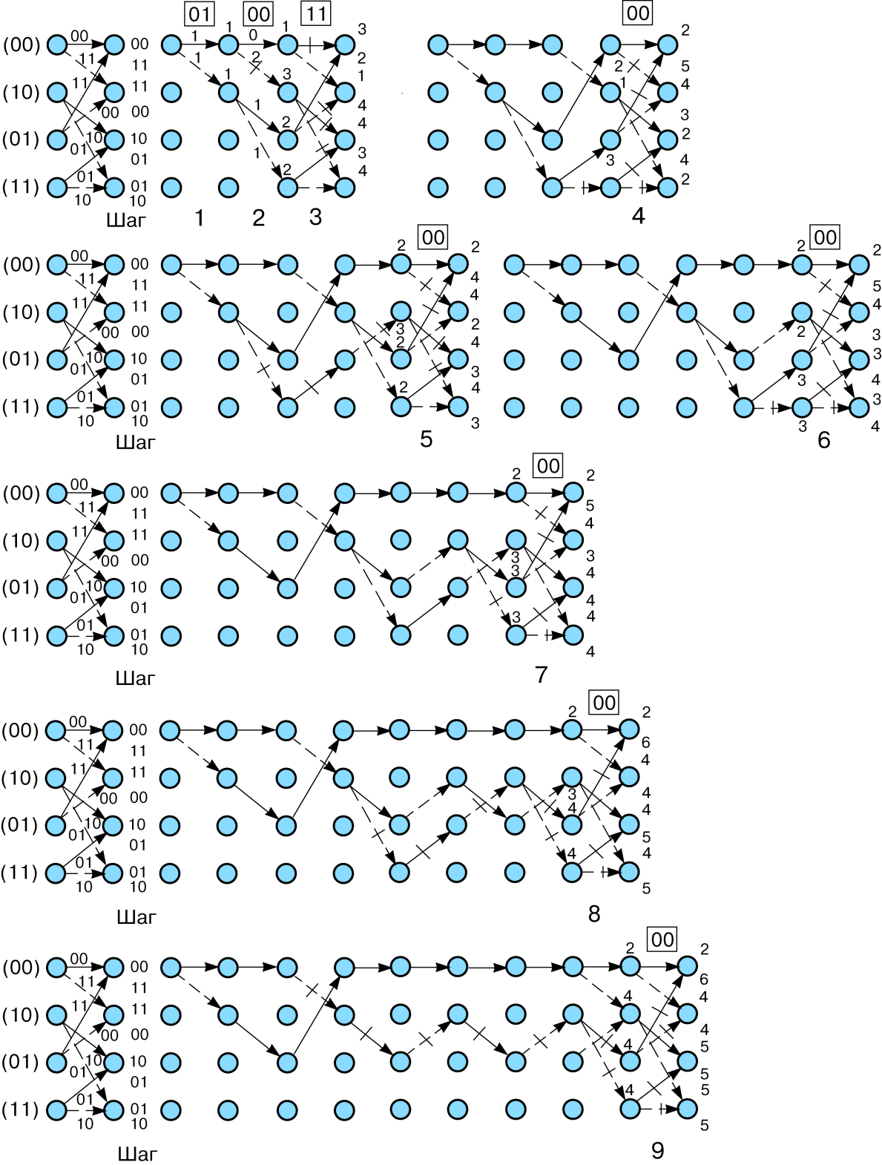
Динамика декодирования сверточного кода по алгоритму Витерби:
Y = 01 00 11 00 00 00 00 (принятый)
B = 1 0 0 0 0 0 0 (декодировано)
U = 11 10 11 00 00 00 00 (передано)

Slide 18
Динамика декодирования сверточного кода по алгоритму Витерби:
Y = 01 00 11 00 00 00 00 (принятый)
B = 1 0 0 0 0 0 0 (декодировано)
U = 11 10 11 00 00 00 00 (передано)

Slide 19
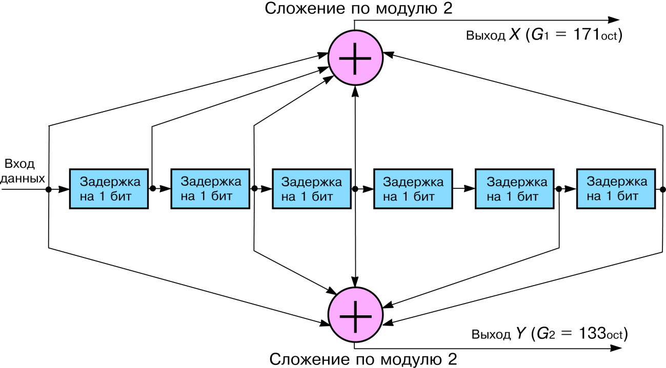
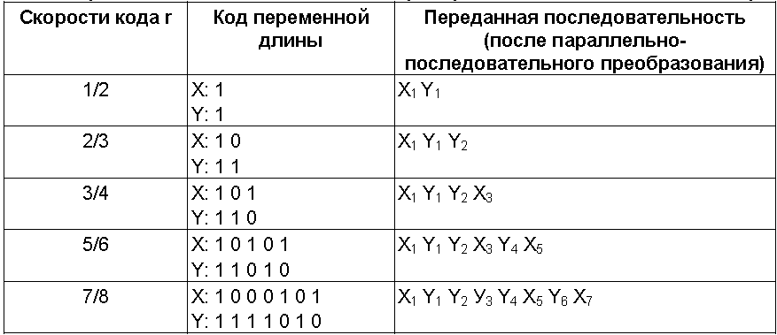
DVB-S – внутреннее кодирование
Материнский сверточный код со скоростью 1/2 и 64 состояниями
Скорости кода: 1/2, 2/3, 3/4, 5/6, 7/8

Slide 20
Как улучшить производительность?
Мягкое решение + Итеративное декодирование = Прорыв к пределу Шеннона.

Slide 21
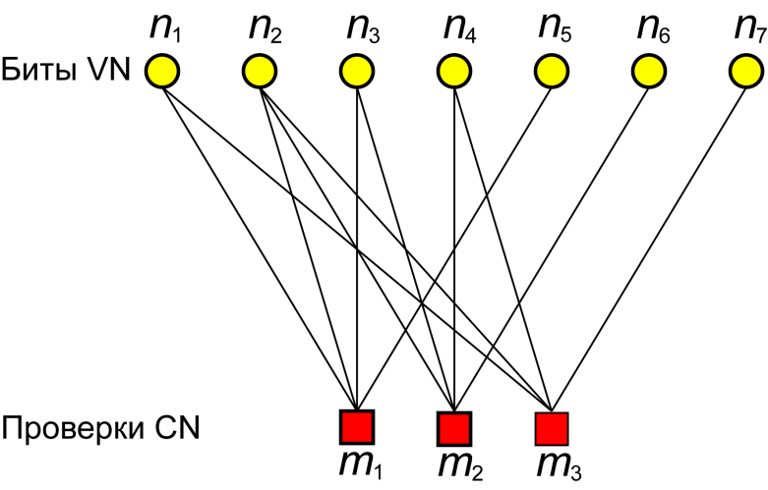
Коды с низкой плотностью проверок на четность LDPC
Коды предложены Р. Галлагером в 1963 г.
В 1981 г. Р.М. Таннером было предложены двудольные неориентированные графы для описания структуры итеративно декодируемых кодов.
1996 г. - первая после Р. Галлагера работа, посвященная использованию LDPC кодов в качестве кодов, способных вплотную приблизиться к границе Шеннона при достаточно большой длине кодового слова.
Для кода Хэмминга (7, 4).
Вершины графа называются проверочными (check nodes – CN) и битовыми узлами (variable nodes – VN), они обозначены как m_{i} и n_{i} соответственно.

Slide 22
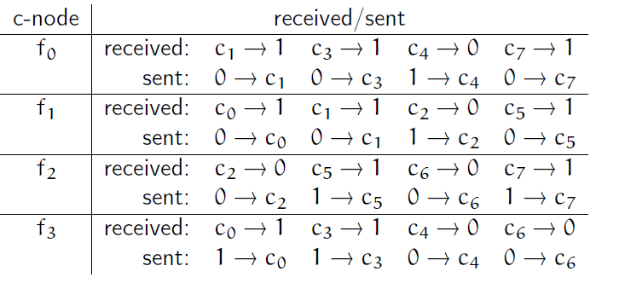
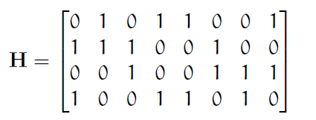
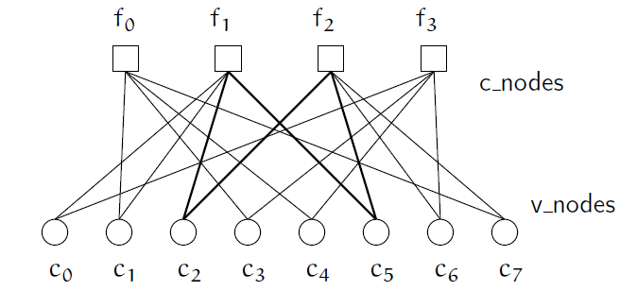
Пример итерационного декодирования (ДЗ)
Исходное слово: [1 0 0 1 0 1 0 1]
Слово с ошибкой: [1 1 0 1 0 1 0 1]
Bernhard M.J. Leiner LDPC Codes – a brief Tutorial

Slide 23
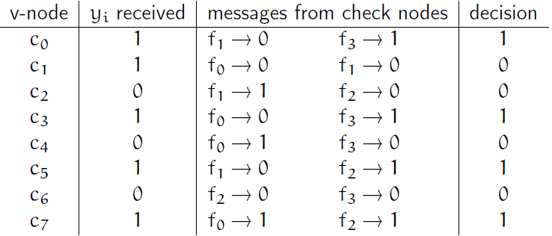
Bernhard M.J. Leiner LDPC Codes – a brief Tutorial

Slide 24
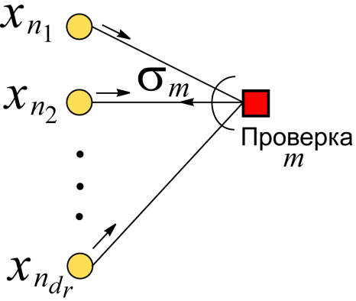
Декодирование кодов LDPC - Bit Flipping
Алгоритм BF можно представить в виде основных шагов:
1 шаг: Инициализация – считывание входных данных.
2 шаг: Проверка. Обновление проверочных узлов.
Проверки сошлись –> выход.
x_{ni} - входящие в проверочный узел m сообщения,
σ_{m} – исходящее из этого проверочного узла сообщение,
d_{r} – количество смежных битовых узлов.

Slide 25
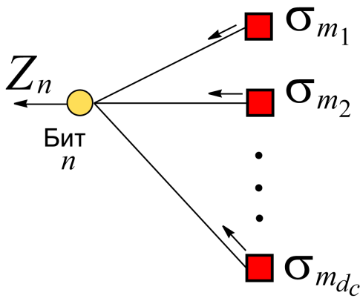
Декодирование кодов LDPC - Bit Flipping
3 шаг: Анализ входящих сообщений на битовых узлах.
Z_{n} – исходящее из битового узла n сообщение,
σ_{mi} – входящие в этот битовый узел сообщения,
d_{c} – количество смежных проверочных узлов.
4 шаг: Инверсия бита.
После того как найдены значения Z_{n} для всех битовых узлов, находится и инвертируется бит, для которого Z_{n} максимально -> 2 шаг
Преимущество: скорость
Недостаток: эффективность, медленная сходимость.

Slide 26
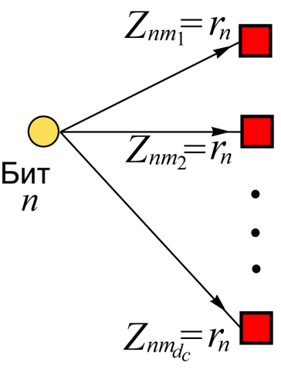
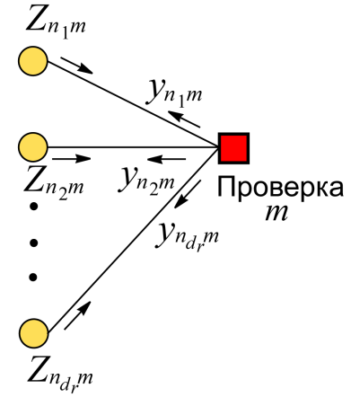
Декодирование кодов LDPC - Belief Propagation
1 шаг: Инициализация.
Z_{nmi} – сообщения от битового узла n к соответствующему проверочному узлу m_{i},
r_{n} – логарифмическое отношение правдоподобия (log likelihood ratio, LLR) для битового узла n.
2 шаг: Проверка.
Обновление проверочных узлов:
Z_{nim} – входящие сообщения для проверочного узла m от d_{r} смежных
битовых узлов, -> жесткое решение, проверки сошлись -> выход
y_{nim} – исходящие сообщения от узла m к битовым узлам n_{i}.
Исходящие сообщения рассчитываются по следующей формуле:

Slide 27
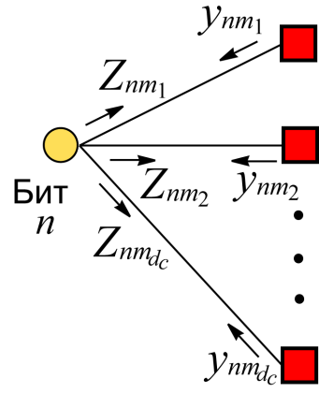
Декодирование кодов LDPC - Belief Propagation
3 шаг : Обновление битовых узлов
y_{nmi} – входящие сообщения для битового узла n от d_{c} смежных проверочных узлов,
Z_{nmi} – исходящие сообщения для каждого проверочного узла m_{i}.
Недостатки: высокая сложность реализации, необходимость оценки отношения сигнал/шум на входе приемника для расчета логарифмических отношений правдоподобия.

Slide 28
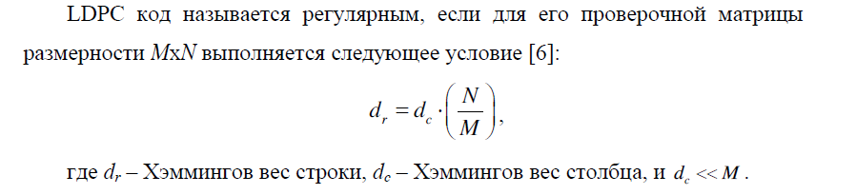
Регулярный/не регулярный код
Е. А. Лихобабин Введение в декодирование LDPC кодов

Slide 29
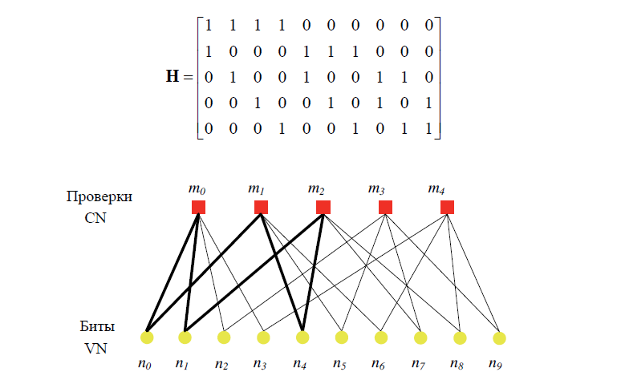
Циклы
Е. А. Лихобабин Введение в декодирование LDPC кодов

Slide 30
План лекции
Предел Шеннона
Идея кодирования
Расстояние Хэмминга
Код Хэмминга
Сверочные коды
LDPC коды
Домашка

Slide 31
Спасибо за внимание
Мы ждем вас в следующем занятии

